Slide 1
<TOPIC HERE>
<Speaker Name>
@twitter_handle

Slide 2
Agenda
Time | Topic / Activity | Speaker
XX am | Insert Topic here | Name of Speaker here

Slide 3
Section Title
Section Sub Title

Slide 4
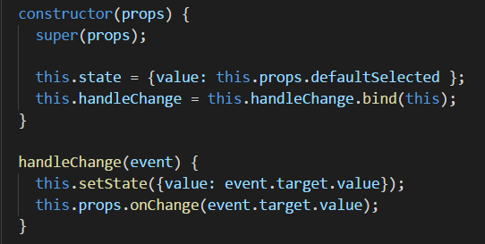
Actualizar el state
Solo se puede actualizar el estado de 2 formas:
En el constructor
Mediante el método setState()
setState es asíncrono
El flujo de información siempre es de arriba hacia abajo en la jerarquía de componentes.
Un componente puede pasar su estado a un hijo mediante propiedades.

Slide 5
Section Title
Sub title

Slide 6
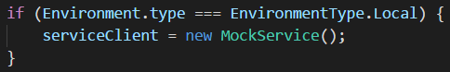
Environment.type
Permite detectar en qué entorno nos encontramos (EnvironmentType):
Test: el código se ejecuta desde un test unitario.
Local: nos encontramos en un equipo de desarrollo donde estamos probando nuestro desarrollo.
SharePoint: el framework se ha cargado en una página de SharePoint.
ClassicSharePoint: el framework se ha cargado en una página basada en el modelo clásico de páginas de SharePoint.

Slide 7
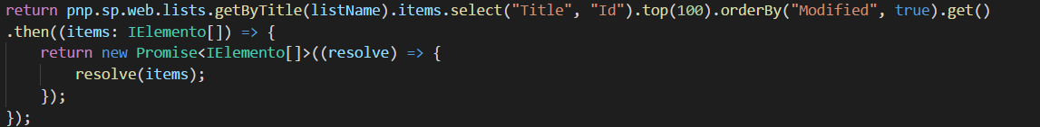
PnP JavaScript Core
Librearía con utilidades para conectar con SharePoint de una forma más natural.
No necesitamos conocer la estructura de REST de SharePoint.

Slide 8
GraphHttpClient
Cliente para consumir Microsoft Graph desde SPFx.
Abstrae del flujo de autorización de tokens.
/_api/SP.OAuth.Token/Acquire
Restricciones:
Lectura/Escritura grupos (Group.ReadWrite.All).
Lectura informes de uso (Reports.Read.All).

Slide 9
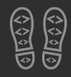
Enjoy the Bootcamp

Slide 10

Call to action
(Recommendation to Bootcamp organizers and speakers: This slide can be used at the end of the Bootcamp to have attendees to fill online feedback form and recommendation for their ongoing learning and app development on Office 365 platform. Please keep the first three bullet points, you can update the last bullet point to be the user group or community that you are leading that you’d like attendees to join and learn more. Please keep the first feedback bullet point at the top and feel free to re-arrange the rest of bullet point orders. Thanks.
Share your feedback on Bootcamp at https://aka.ms/o365devbootcampfeedback
Join Office 365 developer program https://dev.office.com/devprogram to leverage all resources for Office 365 development learning
Build applications on Office 365 platform
Attend MVP led local community events to continue learning on Office 365 development

